Slide 1
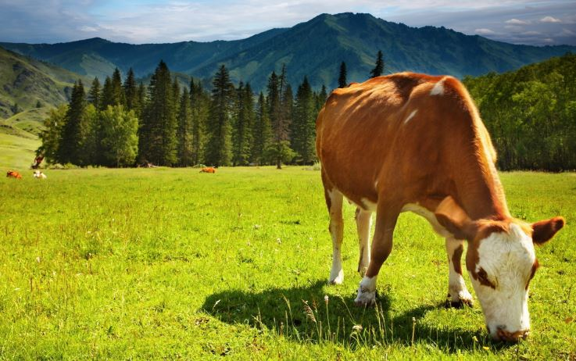
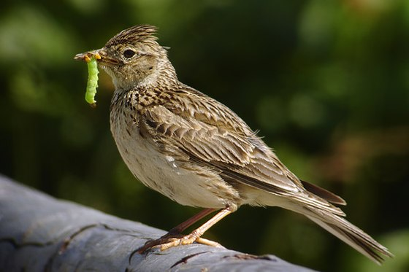
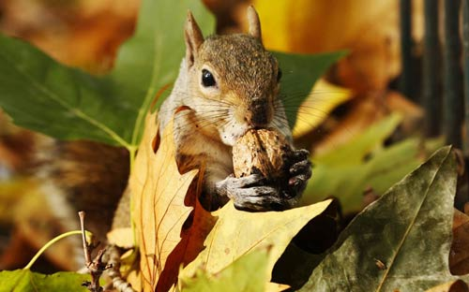

Thức ăn của những loài trên là gì?

Slide 2
Thức ăn của Thỏ: rau, cỏ
Bò: cỏ, cám...
Chim: sâu, hạt...
Sóc: quả, hạt...

Slide 3
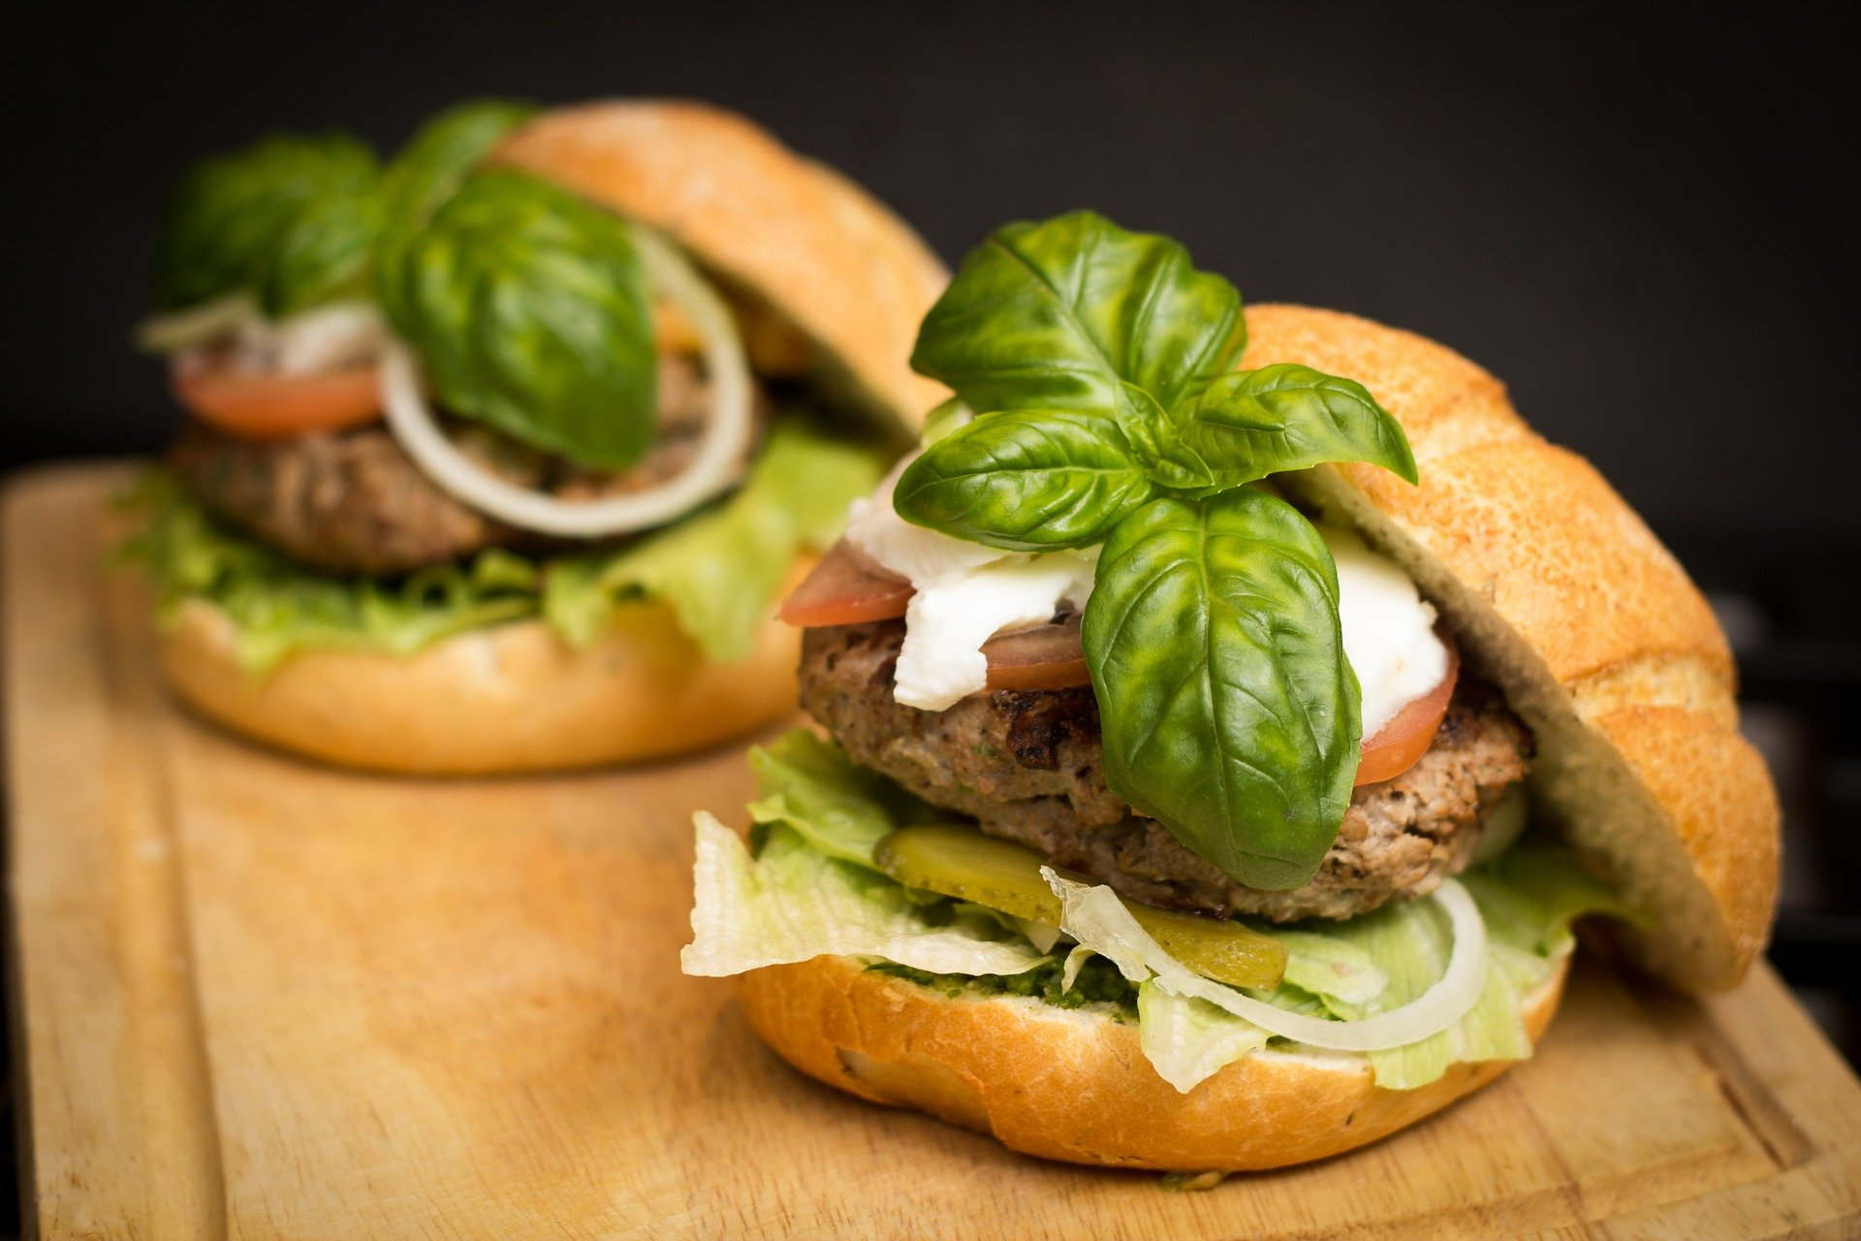
BÀI 26
TRAO ĐỔI NƯỚC VÀ CHẤT DINH DƯỠNG Ở ĐỘNG VẬT

Slide 4
NỘI DUNG BÀI HỌC
I. Quá trình trao đổi nước ở động vật
II. Dinh dưỡng ở động vật
III. Vận dụng trao đổi chất và chuyển hoá năng lượng vào thực tiễn

Slide 5
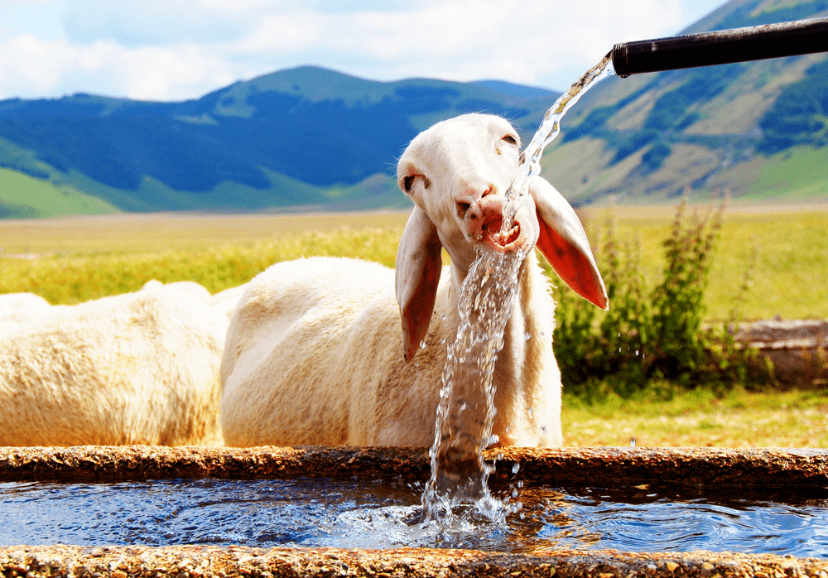
I- Quá trình trao đổi nước ở động vật
Động vật có nhu cầu nước như thế nào?

Slide 6
I- Quá trình trao đổi nước ở động vật
Động vật có nhu cầu nước khác nhau, phụ thuộc vào loài, kích thước cơ thể, độ tuổi, thức ăn, nhiệt độ của môi trường, cường độ hoạt động của cơ thể…

Slide 7
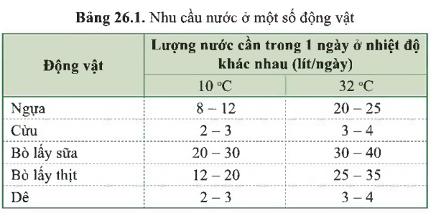
I- Quá trình trao đổi nước ở động vật
Từ thông tin bảng 26.1, nhận xét về nhu cầu nước ở một số động vật. ?

Slide 8
I- Quá trình trao đổi nước ở động vật
Nhu cầu nước của mỗi loài động vật là khác nhau. Cùng một cơ thể động vật nhu cầu nước sẽ khác nhau ở những nhiệt độ khác nhau. Nhiệt độ càng cao thì nhu cầu nước của động vật tăng lên

Slide 9
I- Quá trình trao đổi nước ở động vật
Tại sao nhu cầu nước lại khác nhau giữa các động vật và ở các nhiệt độ khác nhau?

Slide 10
I- Quá trình trao đổi nước ở động vật
Mỗi loài động vật có kích thước khác nhau, điều kiện môi trường sống khác nhau… nên nhu cầu nước khác nhau.

Slide 11
I- Quá trình trao đổi nước ở động vật
Điều gì xảy ra nếu mỗi ngày chỉ cung cấp cho bò lấy sữa lượng nước như nhu cầu nước của bò lấy thịt?

Slide 12
I- Quá trình trao đổi nước ở động vật
Nhu cầu nước của bò lấy sữa cao hơn bò lấy thịt, nếu chỉ cung cấp cho bò lấy sữa lượng nước như bò lấy thịt thì lượng sữa thu được sẽ ít đi.

Slide 13
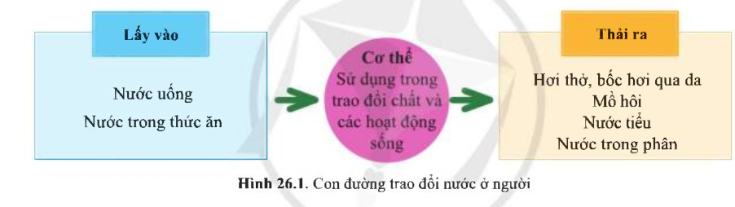

I- Quá trình trao đổi nước ở động vật
Quan sát hình 26.1, em hãy mô tả con đường trao đổi nước ở người?

Slide 14
I- Quá trình trao đổi nước ở động vật
- Nguồn nước cung cấp cho con người: thức ăn và nước uống.
- Nước thải ra qua: hơi thở, bốc hơi qua da, mồ hôi, nước tiểu, nước trong phân.
- Con đường đi của nước: từ thức ăn, nước uống → ống tiêu hóa→ hấp thụ vào máu → Các tế bào và cơ quan → Bài tiết ra khỏi cơ thể.

Slide 15

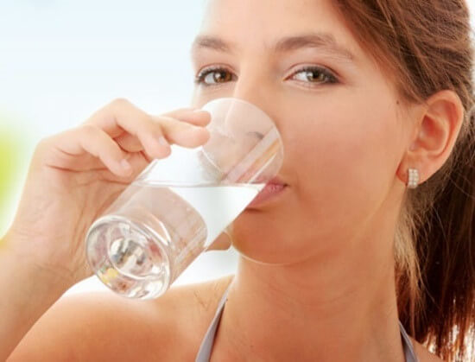
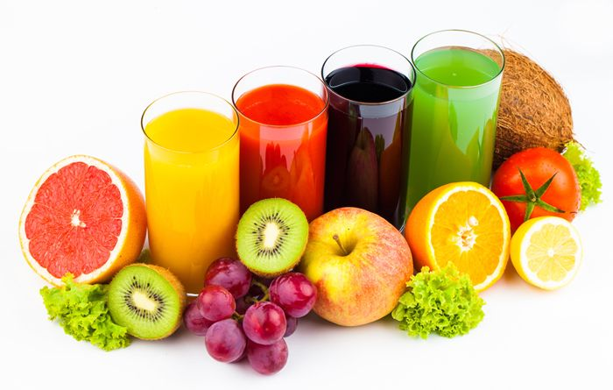
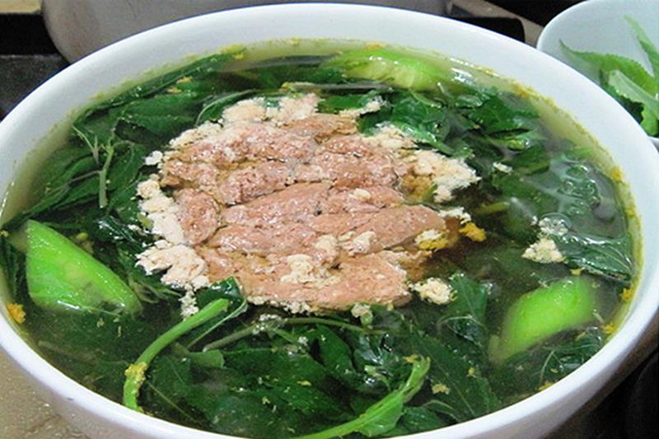
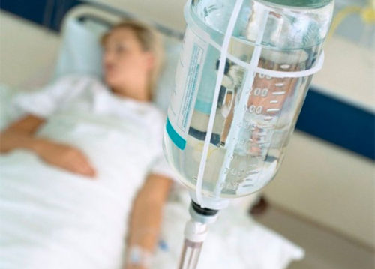
I- Quá trình trao đổi nước ở động vật
Nêu các biện pháp đảm bảo đủ nước cho cơ thể mỗi ngày?

Slide 16
I- Quá trình trao đổi nước ở động vật
Một số pháp biện pháp đảm bảo đủ nước cho cơ thể mỗi ngày:
- Mỗi người trưởng thành cần cung cấp cho cơ thể từ 1,5 đến 2 lít nước mỗi ngày.
- Uống nước ngay khi cảm thấy khát.
- Ăn nhiều loại quả mọng nước.
Chế độ ăn uống hợp lí, đầy đủ dinh dưỡng.
Truyền nước khi cần

Slide 17

I- Quá trình trao đổi nước ở động vật
Trong trường hợp nào phải truyền nước cho cơ thể?
Cần truyền nước cho cơ thể khi cơ thể bị mất nước nghiêm trọng, mất nước đột ngột như tiêu chảy, sốt cao…mà không thể ăn, uống được.

Slide 18
I- Quá trình trao đổi nước ở động vật
Ở người, ra mồ hôi có ý nghĩa gì với cơ thể?
Giúp cơ thể cân bằng nhiệt, thải các chất độc hại ...

Slide 19
I- Quá trình trao đổi nước ở động vật
Vì sao ta cần uống nhiều nước hơn khi trời nắng hoặc khi vận động mạnh?
Vì nước là môi trường hòa tan các chất, xảy ra các phản ứng sinh hóa trong cơ thể. Khi trời nắng hoặc vận động mạnh nước sẽ bị tiêu hao vì vậy cần uống nhiều nước

Slide 20
II- Dinh dưỡng ở động vật
Em cho biết nhu cầu dinh dưỡng là gì? Nhu cầu dinh dưỡng phụ thuộc vào những yếu tố nào?
- Nhu cầu dinh dưỡng là lượng thức ăn mà động vật cần thu nhận hàng ngày để xây dựng cơ thể và duy trì sự sống.
- Nhu cầu dinh dưỡng phụ thuộc vào mỗi loài, lứa tuổi, giai đoạn phát triển cơ thể và cường độ hoạt động của cơ thể.
Ví dụ: Trẻ em có nhu cầu dinh dưỡng cao hơn người già, người lao động nặng nhọc có nhu cầu dinh dưỡng cao hơn người lao động nhẹ…

Slide 21

II- Dinh dưỡng ở động vật
Dựa vào loại thức ăn, động vật được chia thành những nhóm nào? Hãy phân chia những động vật sau và các nhóm khác nhau: trâu, lợn, gà, chó, dê, cừu, người, hổ, sói.
Dựa vào loại thức ăn động vật được chia thành các nhóm sau:
+ Đông vật ăn thực vật (động vật ăn cỏ): trâu, dê, cừu…
+ Động vật ăn động vật (động vật ăn thịt): chó, hổ, sói…
+ Động vật ăn tạp: gà, lợn, con người…

Slide 22
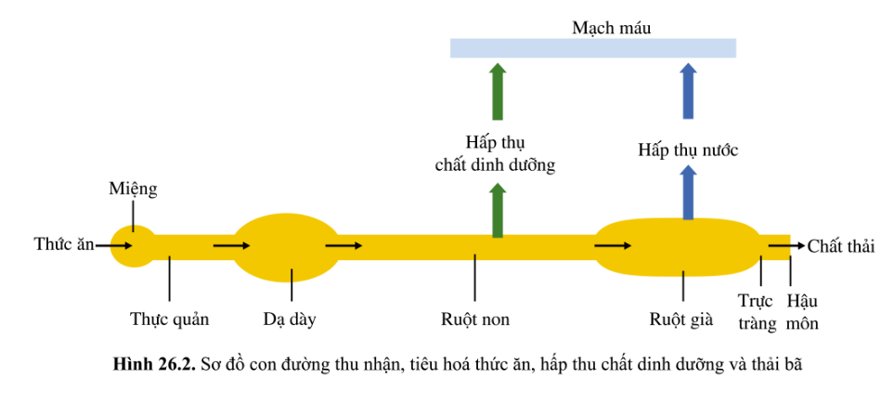

II- Dinh dưỡng ở động vật
Quan sát hình 26.2, mô tả con đường thu nhận và tiêu hóa thức ăn, hấp thu chất dinh dưỡng và thải bã ở người?

Slide 23
II- Dinh dưỡng ở động vật
Con đường thu nhận, tiêu hóa, hấp thụ và thải bã ở người:
Miệng thu nhận thức ăn, nghiền nhỏ và đẩy thức ăn xuống thực quản, rồi đến dạ dày. Dạ dày nhào trộn thức ăn thành dạng lỏng và tiêu hóa một phần. Ở ruột non, thức ăn được tiêu hóa và chất dinh dưỡng được hấp thụ. Khi đi qua ruột già, hỗn hợp dịch lỏng được hấp thụ lại nước và chuyển thành chất thải rắn.Thông qua trực tràng và hậu môn chất thải rắn được thải ra ngoài.

Slide 24
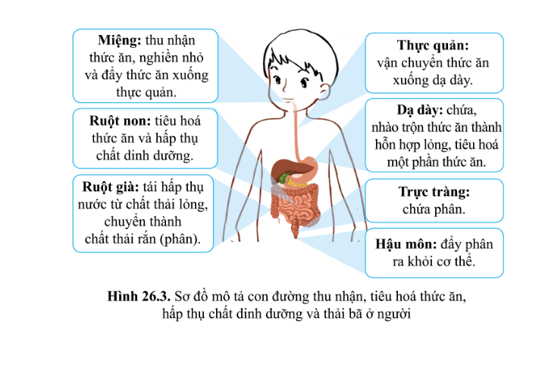
II- Dinh dưỡng ở động vật
Quan sát hình 26.3, phân biệt các giai đoạn: thu nhận, tiêu hóa thức ăn, hấp thụ chất dinh dưỡng và thải bã ở người?

Slide 25
II- Dinh dưỡng ở động vật
- Giai đoạn thu nhận: Miệng thu nhận thức ăn → nghiền nhỏ thức ăn và đẩy xuống thực quản → Thực quản vận chuyển thức ăn xuống dạ dày.
- Giai đoạn tiêu hóa thức ăn, hấp thụ chất dinh dưỡng: Chỉ một lượng rất nhỏ thức ăn được tiêu hóa ở miệng sau đó được tiêu hóa 1 phần ở dạ dày → ruột non là nơi tiêu hóa hoàn toàn thức ăn và diễn ra sự hấp thụ các chất dinh dưỡng.
- Giai đoạn thải bã: thực hiện ở ruột già. Ruột già hấp thụ lại nước chuyển chất thải dạng lỏng thành chất thải rắn đẩy đến trực tràng (chứa phân) và đẩy ra ngoài cơ thể theo hậu môn.

Slide 26
II- Dinh dưỡng ở động vật
Thức ăn đã tiêu hóa (chất dinh dưỡng) đi đến các bộ phận khác nhau của cơ thể theo con đường nào?
- Động vật đơn bào: vận chuyển các chất qua thành cơ thể.
- Động vật có cấu trúc cơ thể phức tạp: có hệ vận chuyển các chất là hệ tuần hoàn.

Slide 27
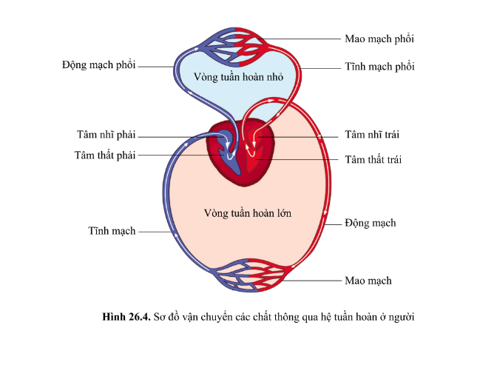
II- Dinh dưỡng ở động vật
Mô tả con đường vận chuyển các chất thông qua hệ tuần hoàn ở cơ thể người?

Slide 28
II- Dinh dưỡng ở động vật
- Các chất trong cơ thể động vật được thực hiện nhờ hệ tuần hoàn.
- Ở người có 2 vòng tuần hoàn:
+ Vòng tuần hoàn lớn: máu đỏ tươi (giàu O₂ và chất dinh dưỡng) được tim bơm đi nuôi cơ thể. Tại các tế bào, mô, cơ quan, máu nhận các chất bài tiết và CO₂ thành máu đỏ thẫm và trở về tim.
+ Vòng tuần hoàn nhỏ: Máu đỏ thẫm (nghèo O₂) được tim bơm lên phổi, tại đây máu nhận O₂ và thải CO₂ trở thành máu đỏ tươi (giàu O₂) về tim.

Slide 29

III- Vận dụng trao đổi chất và chuyển hóa năng lượng vào thực tiễn
Chế độ dinh dưỡng của một người phụ thuộc vào những yếu tố nào?
Chế độ dinh dưỡng của một người phụ thuộc vào mức độ hoạt động, giới tính và độ tuổi

Slide 30

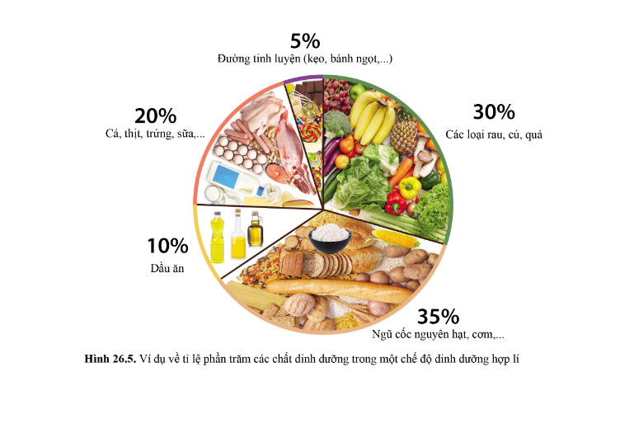
III- Vận dụng trao đổi chất và chuyển hóa năng lượng vào thực tiễn
Thế nào là chế độ dinh dưỡng đủ chất và đủ lượng? Vì sao cần xây dựng chế độ dinh dưỡng đủ chất và đủ lượng?
- Chế độ dinh dưỡng đủ chất và đủ lượng là đảm bảo cân bằng giữa ba nguồn ( carbohyđrate, protein và lipid), vitamin và chất khoáng trong chế độ ăn
- Cần xây dựng chế độ dinh dưỡng đủ chất và đủ lượng để giúp cung cấp đủ các chất, năng lượng theo nhu cầu dinh dưỡng của cơ thể

Slide 31
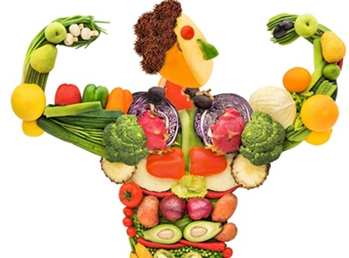
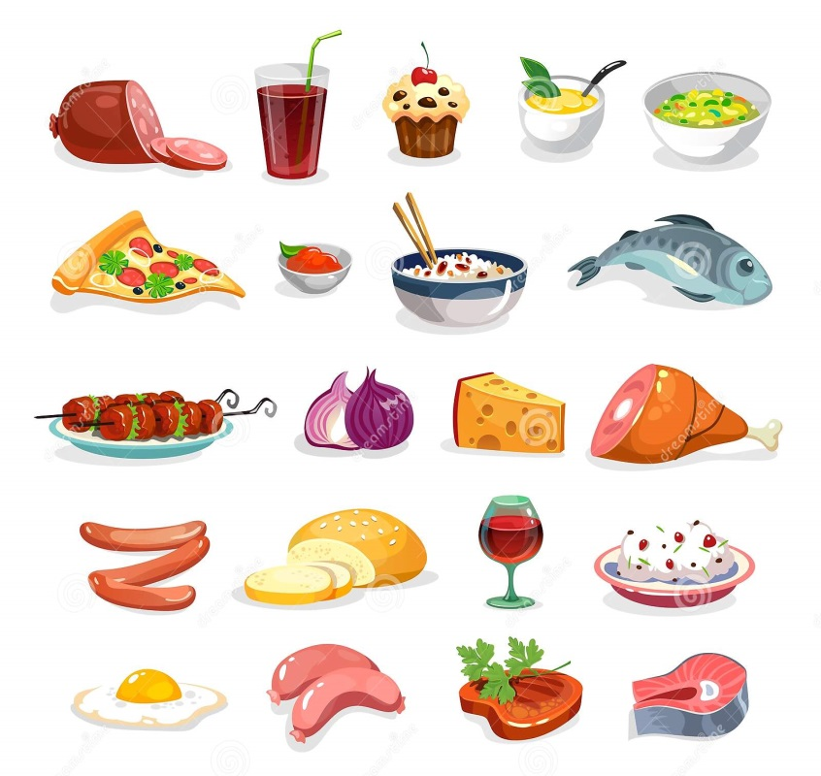
III- Vận dụng trao đổi chất và chuyển hóa năng lượng vào thực tiễn
Vì sao cần phải phối hợp nhiều loại thức ăn? Kể tên các loại thực phẩm chứa nhiều chất đạm, chất béo và vitamin ?
- Để cung cấp đủ chất dinh dưỡng cho nhu cầu của cơ thể.
- Thức ăn giàu chất đạm: thịt, cá , trứng, sữa…; thức ăn giàu chất béo: dầu ăn, các loại hạt…; thức ăn giàu vitamin: rau, củ, quả…

Slide 32

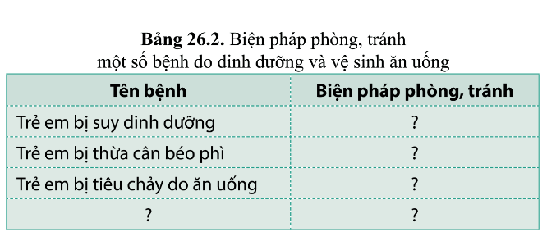
III- Vận dụng trao đổi chất và chuyển hóa năng lượng vào thực tiễn
Nêu một số bệnh do chế độ dinh dưỡng, vệ sinh ăn uống chưa hợp lí ở địa phương em và biện pháp phòng, tránh theo gợi ý bảng 26.2

Slide 33
III- Vận dụng trao đổi chất và chuyển hóa năng lượng vào thực tiễn
Tên bệnh | Biện pháp phòng tránh
Trẻ em bị suy dinh dưỡng
Trẻ em bị thừa cân béo phì
Trẻ em bị tiêu chảy do ăn uống
Ăn đủ, cân đổi các chất và đa đạng các loại thức ăn…
Chế độ ăn uống hợp lí, tăng cường tập TDTT…
Vệ sinh trong ăn uống: ăn chín, uống sôi, rửa tay trước khi ăn…

Slide 34
III- Vận dụng trao đổi chất và chuyển hóa năng lượng vào thực tiễn
- Bệnh thường gặp và nguyên nhân
+ Thiếu dinh dưỡng có thể dẫn đến còi xương, suy dinh dưỡng.
+ Thừa dinh dưỡng có thể dẫn đến béo phì, các bệnh tim mạch, tiểu đường, huyết áp
+ Tiêu chảy…do không vệ sinh trong ăn uống, ăn các đồ ăn ôi , thiu…
- Biện pháp phòng tránh:
+ Thực hiện chế độ dinh dưỡng đủ chất, đủ lượng: Ăn đủ, cân đối các chất và đa dạng các loại thức ăn
+ Tham gia các hoạt động TDTT
+ Thực hiện vệ sinh ăn uống: rửa tay sạch trước khi ăn, ăn chín uống sôi;
+ Tuyên truyền giáo dục vệ sinh an toàn thực phẩm, sử dụng nước sạch

Slide 35
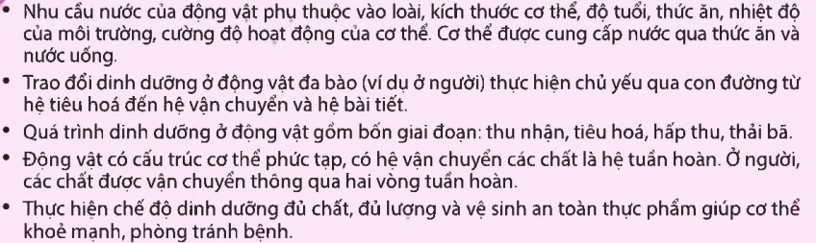
GHI NHỚ

Slide 36
- Thế nào là thực phẩm sạch và an toàn? Làm thế nào để thực hiện vệ sinh an toàn thực phẩm?
- Tìm hiểu các biện pháp tuyên truyền giáo dục vệ sinh an toàn thực phẩm và sử dụng nước sạch ở địa phương

Slide 37
- Thiết kế một bữa ăn đầy đủ dinh dưỡng cho gia đình hằng ngày hoặc trong gia đình có người bị bệnh mới khỏi.

